Slide 1
Sports Madrid
Web Semántica.
Francisco Jiménez Palacio y Álvaro Casela Ordóñez.
GrupoXX
ETSIINF UPM

Slide 2
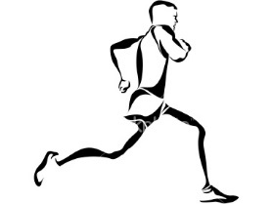
¿Qué es SportsMadrid?
SportsMadrid es una aplicación que muestra los centros deportivos y la información de las actividades deportivas en ese centro.
Además, muestra la información del distrito en la que se sitúa el centro deportivo.

Slide 3
Búsqueda de datasets
Datasets en el dominio de "smarts cities“
Disponibles en formato CSV
Licencia abierta
Vinculables con otros datasets
El resultado fueron dos archivos .csv:
Actividades_Deportivas.csv
Centros_Deportivos.csv

Slide 4
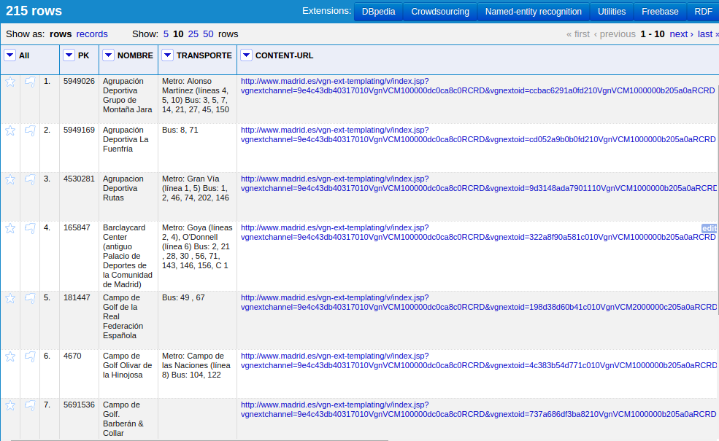
LodRefine – Análisis de Datos

Slide 5
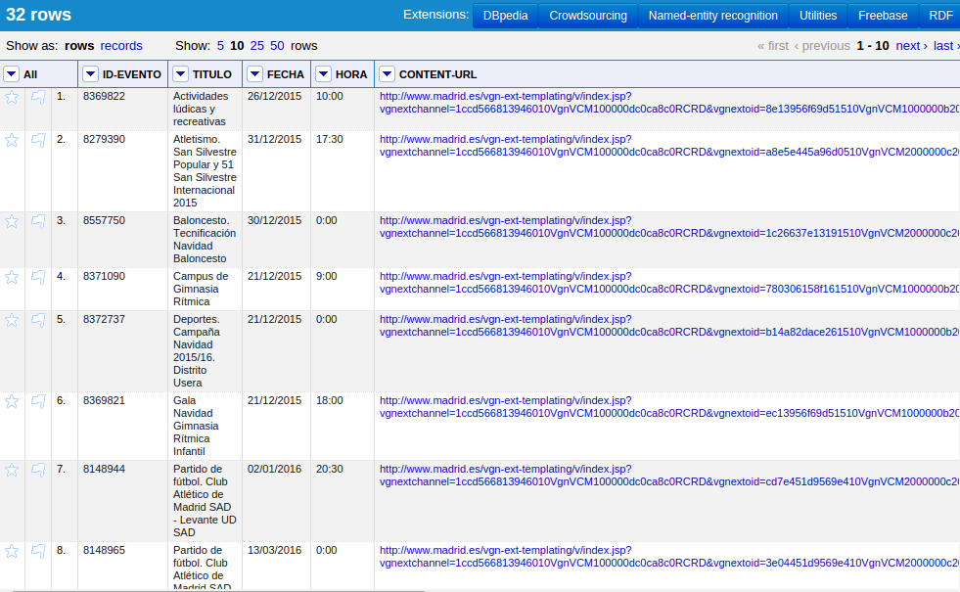
LodRefine – Análisis de Datos

Slide 6
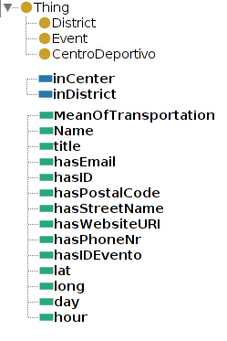
Protégé - Ontología
Clases relacionadas
Object Properties sin relacionar
Data Properties relacionadas

Slide 7
Generación de RDF
Inclusión de la ontología en LodRefine
Enlace de los distritos con DBpedia
Generación de los rdf en base a la ontología

Slide 8
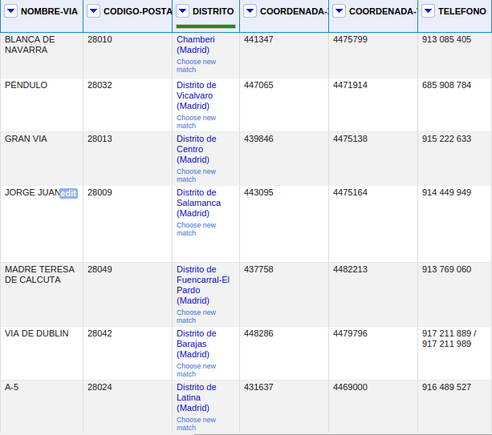
Generación de RDF Enlazado de datos

Slide 9
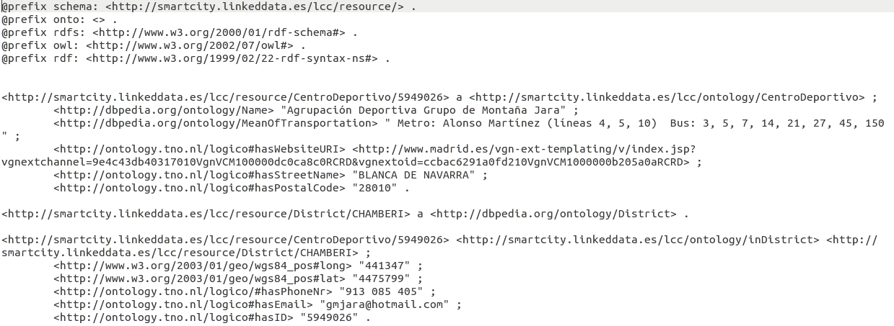
Generación de RDF Instalaciones deportivas

Slide 10
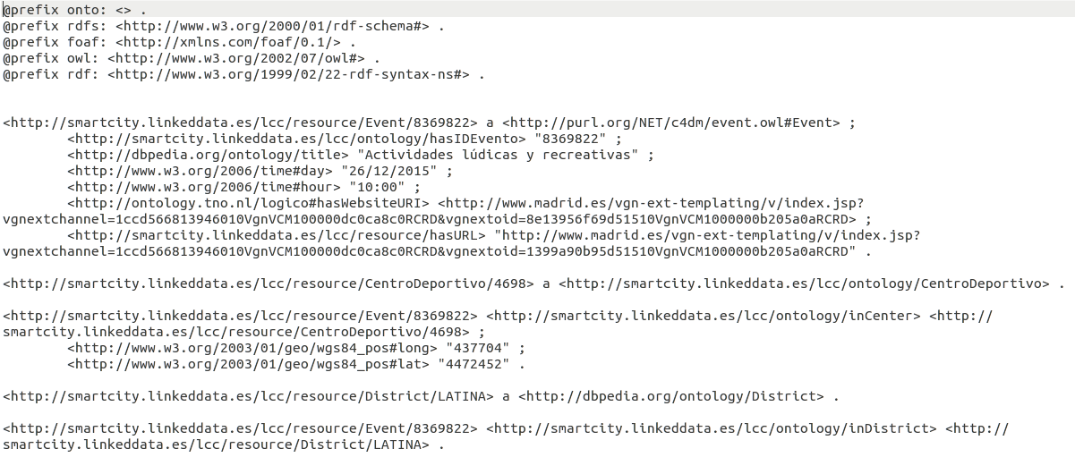
Generación de RDF Actividades Deportivas

Slide 11
Conclusiones Dificultades
Tareas nunca antes realizadas
Consultas sobre Dbpedia
Manejo del LodRefine

Slide 12
Conclusiones Puntos Fuertes
Descubrimiento de un nuevo campo
Cumplimiento de objetivos
Avances respecto del punto de partida

Slide 13
DEMOSTRACIÓN…

